Slide 1
Лекция 7

Slide 2
Применение аналоговых перемножителей и балансных модуляторов.
Перемножение напряжений
Для исключения погрешности необходимо:
Требуется настройка.
Возведение в квадрат. Возведение в куб.
Как возвести в четвёртую степень?

Slide 3
Деление двух напряжений.
Извлечение корня.
Вычисление среднеквадратичного значения.

Slide 4
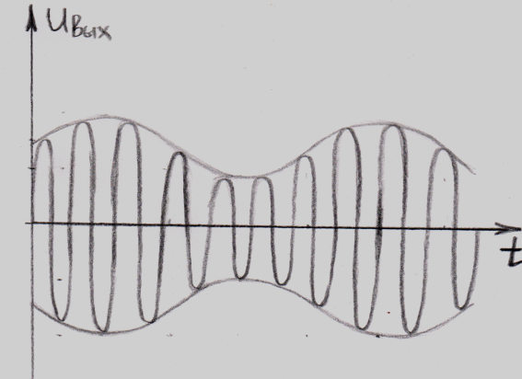
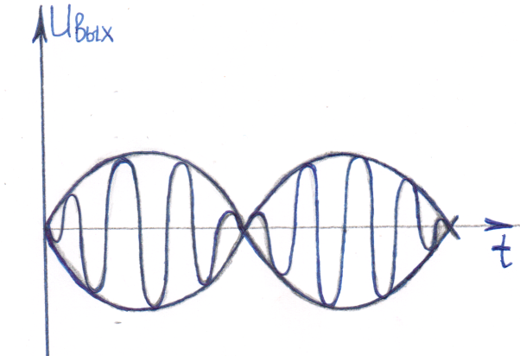
Применение балансных модуляторов.
Спектральные составляющие при амплитудной и балансной модуляции.
Амплитудная модуляция.
Балансная модуляция.
В выходном сигнале
В выходном сигнале
Сигнал при амплитудной модуляции.
Сигнал при балансной модуляции.

Slide 5
Фазовый детектор.
Удвоитель частоты.
Синхронный детектор.

Slide 6
Использование балансного модулятора в качестве ЧМ- детектора.
Ограничитель- для исключения влияния амплитуды входного сигнала.

